Slide 1
স্বাগতম

Slide 2
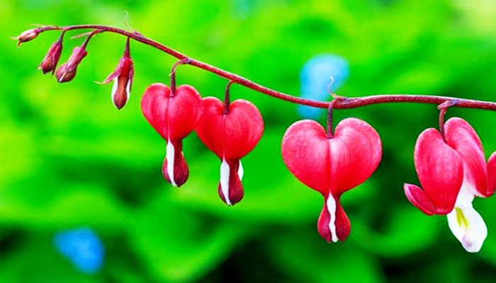
শিক্ষক পরিচিতি
পাঠ পরিচিতি
তন্ময় কুমার মণ্ডল
সহকারী শিক্ষক (কৃষি)
বিদ্যানন্দী হোসেনপুর দাঃ মাদ্রাসা
রাজৈর, মাদারীপুর।
মোবঃ ০১৯২৩৮৭৩৭৬৬
নবম-দশম শ্রেণি
বিষয়ঃ বাংলা সাহিত্য
পদ্যাংশ/কবিতা
সময়ঃ ৪৫ মিনিট

Slide 3
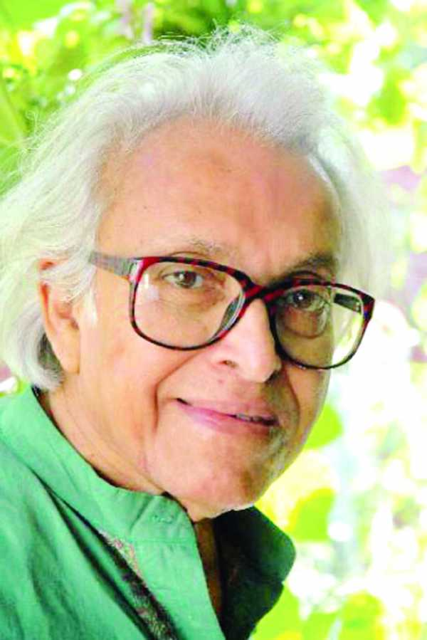
শিখনফল
এই পাঠ শেষে শিক্ষার্থীরা......
কবি পরিচিতি বলতে পারবে।
শুদ্ধ উচ্চারণে আবৃত্তি করতে পারবে।
শব্দার্থ লিখতে পারবে।
আজকের পাঠ
তোমাকে পাওয়ার জন্যে, হে স্বধীনতা
শামসুর রাহমান
ছবি দেখে পাঠ অনুমান কর।
কবি পরিচিতি
জন্মঃ ১৯২৯ সাল ২৪ অক্টোবর, ঢাকা
শিক্ষাঃ এস,এস,সি ঢাকার পোগোজ স্কুল।এইচ,এস,সি ঢাকা কলেজ। স্নাতক ঢাকা বিশ্ববিদ্যালয়
পেশাঃ সাংবাদিকতা
কাব্যগ্রন্থঃ বন্দী শিবির থেকে, নিজ বাসভূমে, বিধ্বস্ত নীলিমা, বাংলাদেশ স্বপ্ন দ্যাখে, হরিণের হাড় ইত্যাদি।
মৃত্যুঃ ২০০৬ সালের ১৭ আগস্ট।

Slide 4
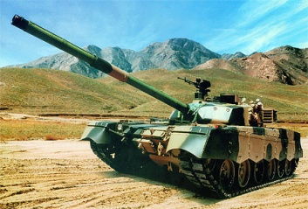
আদর্শ পাঠ
সরব পাঠ
পাঠ্য বই থেকে কবি পরিচিতি অংশটুকু ১ মিনিট পড়
একক কাজ
শব্দার্থ লিখ
ট্যাঙ্ক
দলীয় কাজ
১। শামসুর রাহমানের জন্ম কত সালে?
২। তাঁর পেশা কি?
৩। দুটি কাব্যগ্রন্থের নাম বল?
৪। মৃত্যু কাত সালে?
যুদ্ধের অস্ত্র
লাশ
মৃত দেহ
আর্তনাদ
বেদনার চিৎকার
বাড়ীর কাজঃ কবিতাটির মূল্ভাব পড়ে আসবে।

Slide 5
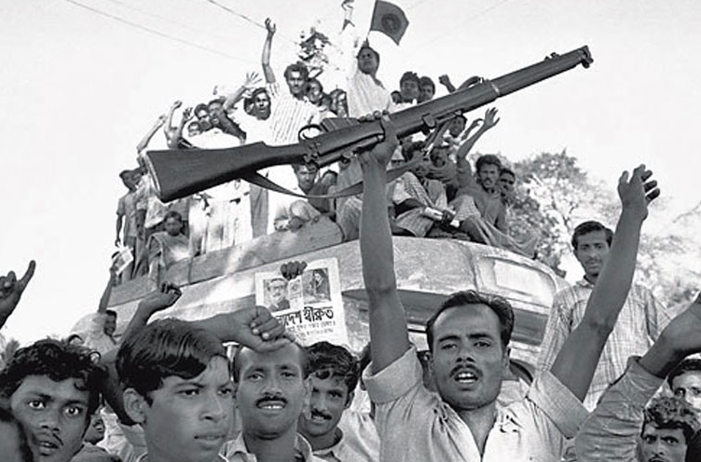
ধন্যবাদ
স মা প্ত

